Slide 1


Slide 2
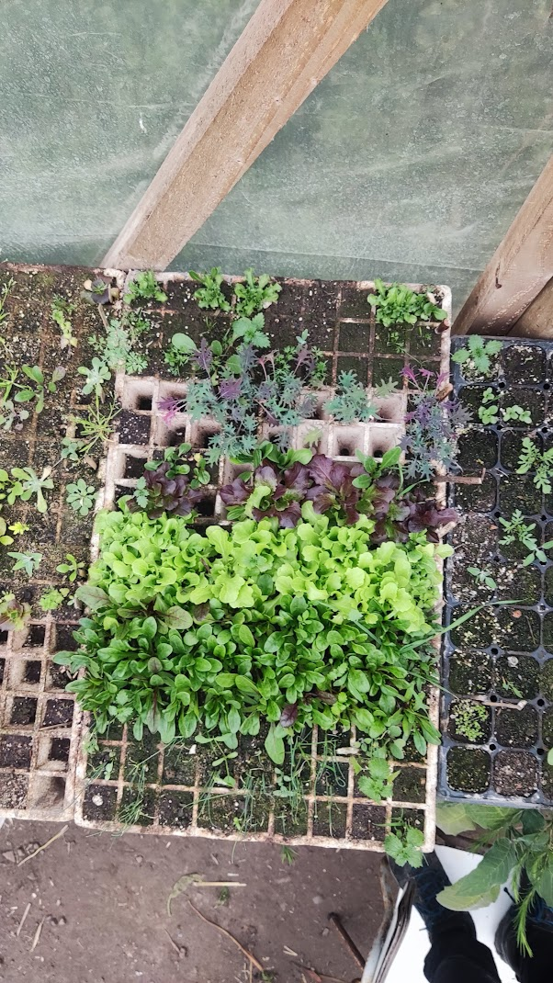

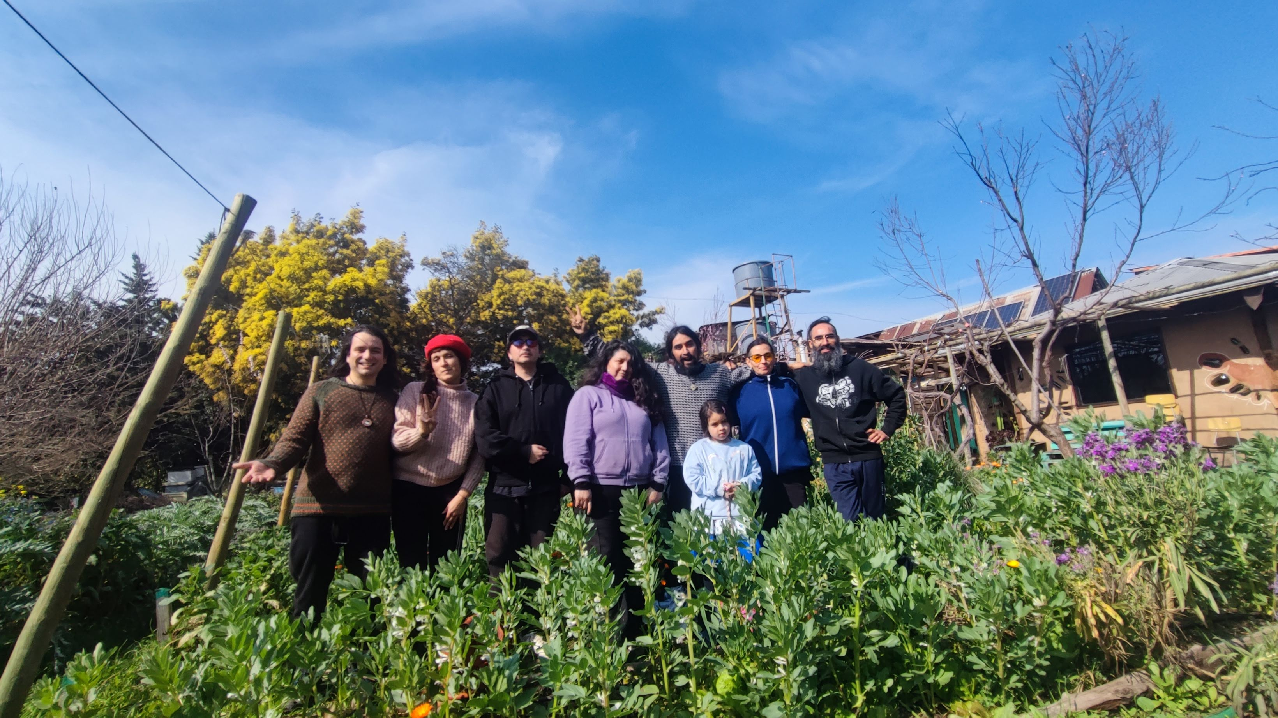
Jornada intensiva de sustentabilidad y regeneración
CULTIVA TU ALIMENTO
Un día completo para activar tu huerta.
Te vas con tu almácigo sembrado y con un plan claro para tu espacio.
Mañana (AM): Visita guiada por la huerta agroecológica, bioconstrucción, bosque comestible, tecnologías resilientes de agua/energía y compostaje.
Almuerzo: Empanada en base a plantas y bebestible.
Tarde (PM): Taller práctico de cultivo, sustratos y semillas (incluye siembra de tu propio almácigo).
Cierre: Círculo de palabras, flautas del mundo y ceremonia de gratitud.
Domingo 6 de Septiembre 10:30 a 18:00 hrs
Día completo $13.000 incluye empanada + materiales
Cupos limitados

Slide 3
Jornada intensiva en sustentabilidad y regeneración
CULTIVA TU ALIMENTO
Un día para activar tu huerta: llévate tu almácigo sembrado y un plan claro para cultivar.
Mañana (AM): Visita guiada por la huerta agroecológica, bioconstrucción, bosque comestible, tecnologías resilientes de agua/energía y compostaje.
Almuerzo: Empanada en base a plantas y bebestible.
Tarde (PM): Taller práctico de cultivo, sustratos y semillas (incluye siembra de tu propio almácigo) + ceremonia de gratitud.
Domingo 6 de Septiembre 10:30 a 18:00 hrs (Talagante)
Día completo $13.000 incluye empanada + materiales
Inscríbete - Cupos limitados

Slide 4
Jornada intensiva en sustentabilidad y regeneración
CULTIVA TU ALIMENTO
CULTIVA TU ALIMENTO
Un día para activar tu huerta: llévate tu almácigo sembrado y un plan claro para cultivar.
Mañana (AM): Visita guiada por la huerta agroecológica, bioconstrucción, bosque comestible, tecnologías resilientes de agua/energía y compostaje.
Almuerzo: Empanada en base a plantas y bebestible.
Tarde (PM): Taller práctico de cultivo, sustratos y semillas (incluye siembra de tu propio almácigo) + Círculo de palabras, flautas del mundo y ceremonia de gratitud.
Domingo 6 de Septiembre 10:30 a 18:00 hrs (Talagante)
Día completo $13.000 incluye empanada + materiales
Inscríbete - Cupos limitados

Slide 5
Jornada intensiva en sustentabilidad y regeneración
CULTIVA TU ALIMENTO
Un día para activar tu huerta: llévate tu almácigo sembrado y un plan claro para cultivar.
Un día para activar tu huerta: llévate tu almácigo sembrado y un plan claro para cultivar.
Mañana (AM): Visita guiada por la huerta agroecológica, bioconstrucción, bosque comestible, tecnologías resilientes de agua/energía y compostaje.
Almuerzo: Empanada en base a plantas y bebestible.
Tarde (PM): Taller práctico de cultivo, sustratos y semillas (incluye siembra de tu propio almácigo) + Círculo de palabras, flautas del mundo y ceremonia de gratitud.
Mañana (AM): Visita guiada por la huerta agroecológica, bioconstrucción, bosque comestible, tecnologías resilientes de agua/energía y compostaje.
Almuerzo: Empanada en base a plantas y bebestible.
Tarde (PM): Taller práctico de cultivo, sustratos y semillas (incluye siembra de tu propio almácigo) + Círculo de palabras, flautas del mundo y ceremonia de gratitud.
Domingo 6 de Septiembre 10:30 a 18:00 hrs (Talagante)
Día completo $13.000 incluye empanada + materiales
Inscríbete - Cupos limitados

Slide 6
CULTIVA TU ALIMENTO
Jornada intensiva en sustentabilidad y regeneración

